Slide 1
Draft Design of NEXUS
SCUT
2020-05-26

Slide 2
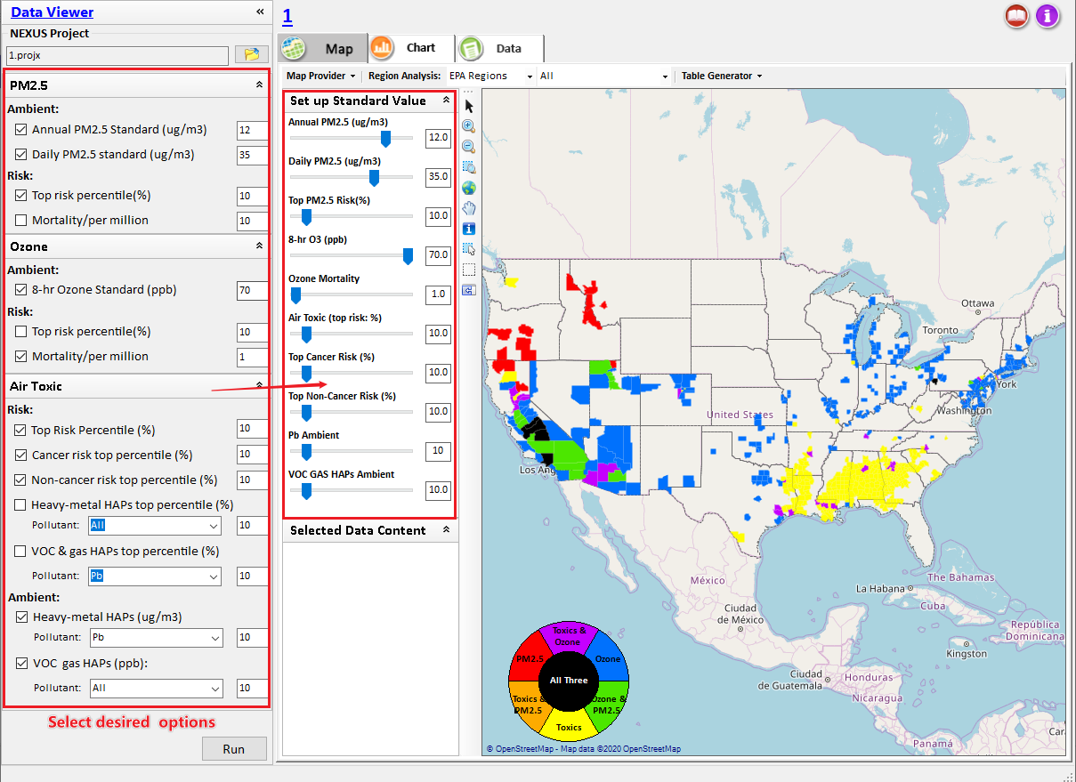
Data Viewer – GUI adjustments
Move the tool buttons
in order to save space
Notes:
在Data Viewer面板下，每勾选一个选项，在结果展示时，会在“Set up Standard Value”增加对应的滑动条。
Note: 同类物种的滑动条之间是 “或” 。比如对于PM2.5，只要“Annual PM2.5”超标 或 “Daily PM2.5” 超标 或 满足“Top 10 PM2.5 Risk” 都会被认为是 PM2.5 non attainment area (红色标记);
调整了界面上所有工具按钮摆放位置

Slide 3
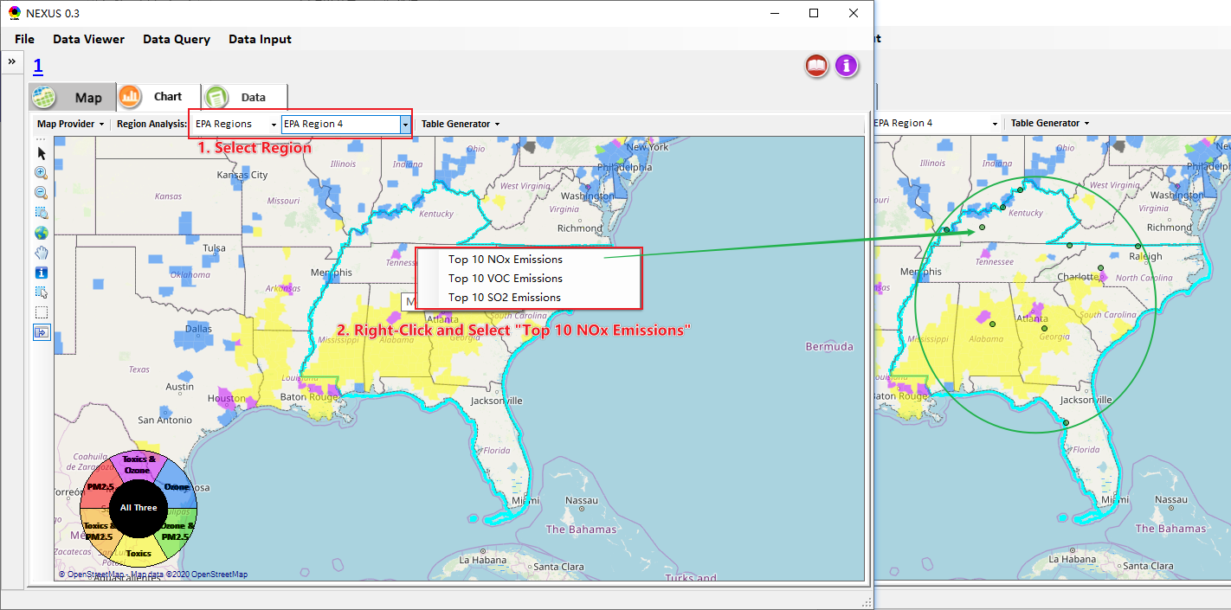
Data Viewer – Region Analysis
Region Analysis: EPA Region 4
Notes:
Region Analysis
1. 选择某个区域时，自动缩放到那个区域的结果
2. 当选择某个区域时，右键后选择 Top 10 X Emissions会展示当前选定区域的排放量前10高的污染排放源
3. 允许用户自行组合分析区域。

Slide 4
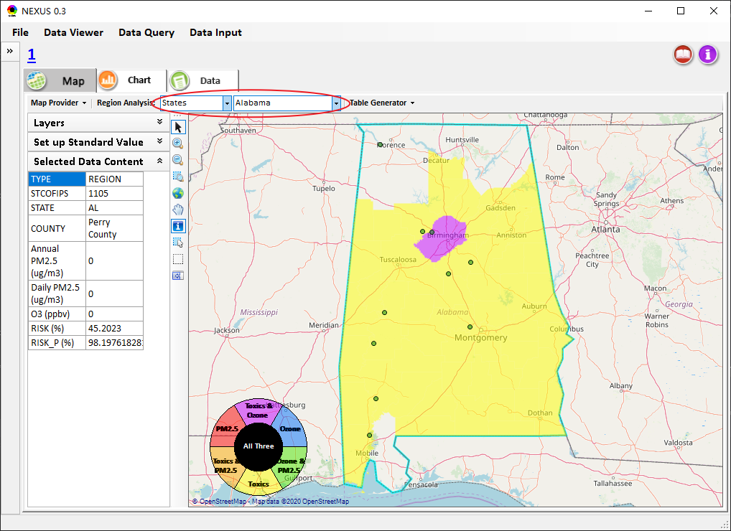
Data Viewer - Region Analysis
Region Analysis: State - AL

Slide 5
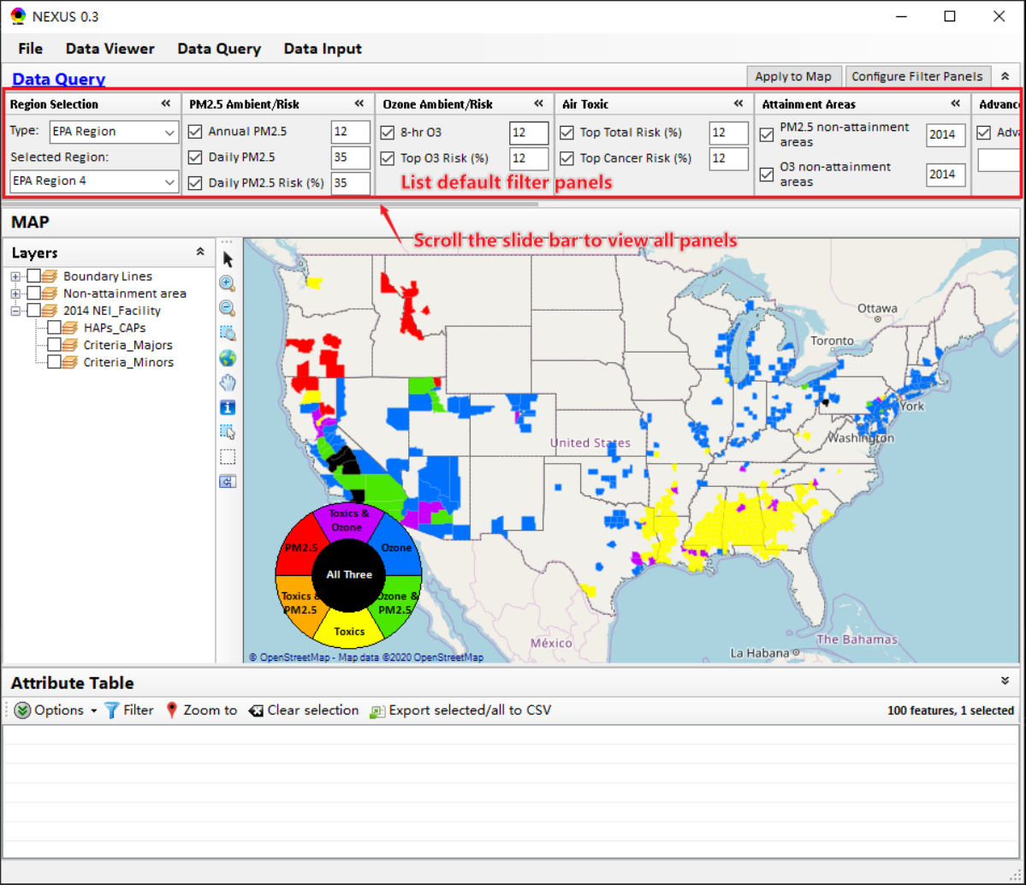
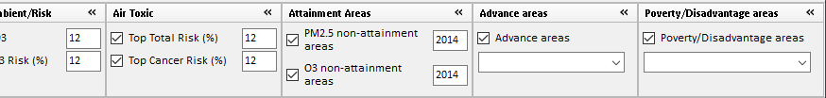
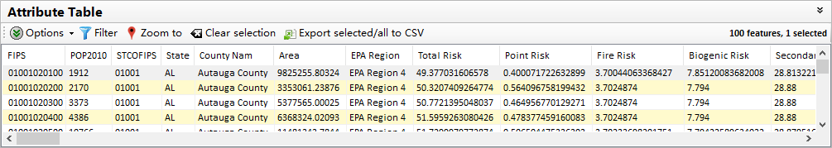
Data Query – New Design for Filters
Notes:
默认展示7个面板，因版面限制，每个面板展示常用的项
PM 2.5 Ambient/Risk
O3 Ambient/Risk
Air Toxic
Attainment Areas
Advance Areas
Class I Areas
Poverty/Disadvantage Areas

Slide 6
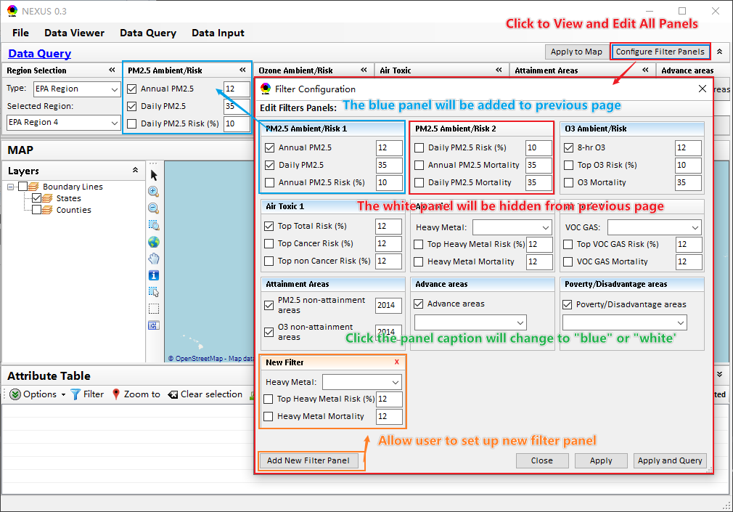
Data Query – Filter Configuration
Notes:
点击Configure Filter Panels会弹出配置窗口， 可以直接看到所有可以设置的条件和面板
分为蓝色、无色、橙色面板
蓝色表示这个面板已经在Data Query界面上显示
白色表示这个面板下的筛选条件没有被使用，在Data Query界面上会被隐藏
黄色面板是用户自定义面板，用户通过点击“Add New Filter Panel”来增加筛选条件

